Slide 1


電影網
報告：柯妤臻 Anny_ke
資料來源：環球電影

Slide 2






使用的技術與語言
MVC

Slide 3


功能介紹
USER-
瀏覽網頁資訊
聯絡我們
電影時刻表查詢
管理者登入SESSION
電影時刻表新增、刪除、修改
電影資訊新增、刪除、修改
MANAGE-

Slide 4

User
Manage
首頁
登入
聯絡我們
電影資訊
電影時刻表
刪除
新增、刪除、修改
檢視聯絡我們內容
電影資訊
電影資訊

Slide 5
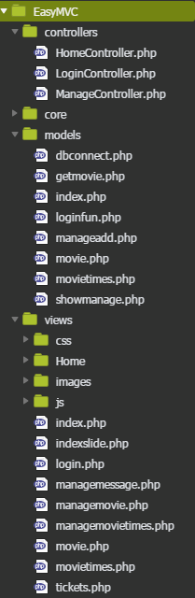
MVC架構
CONTROLLER
MODELS
VIEWS

Slide 6
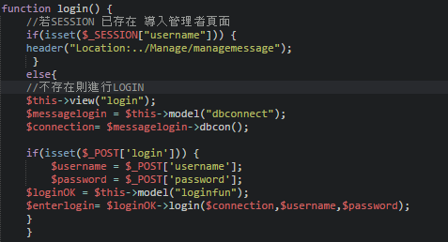
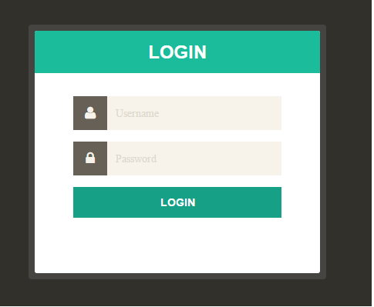
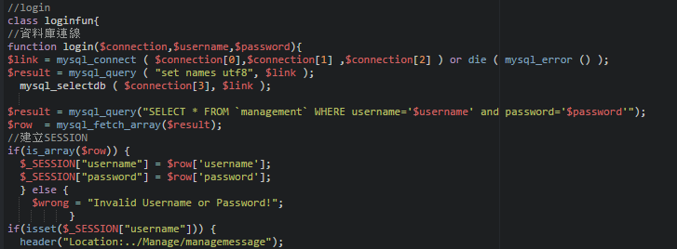
登入
C
M

Slide 7
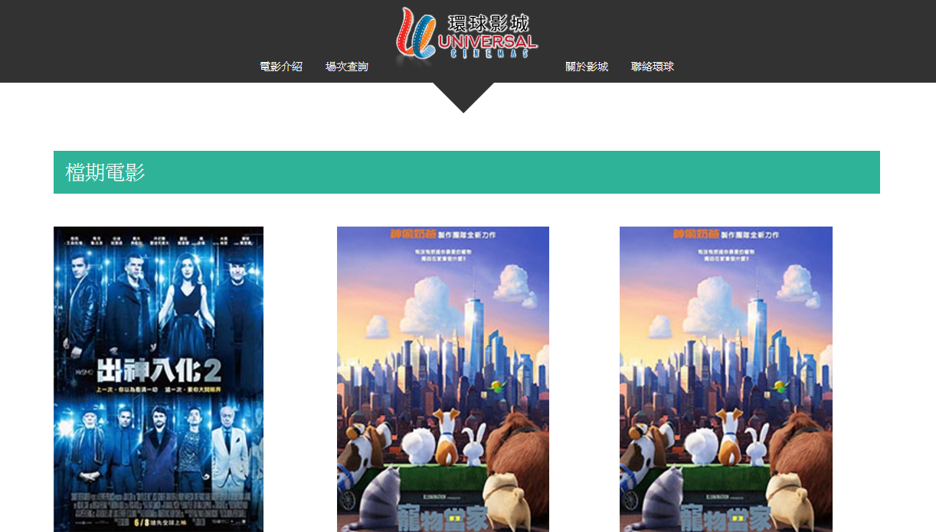
電影資訊
抓取網頁資料並顯示

Slide 8
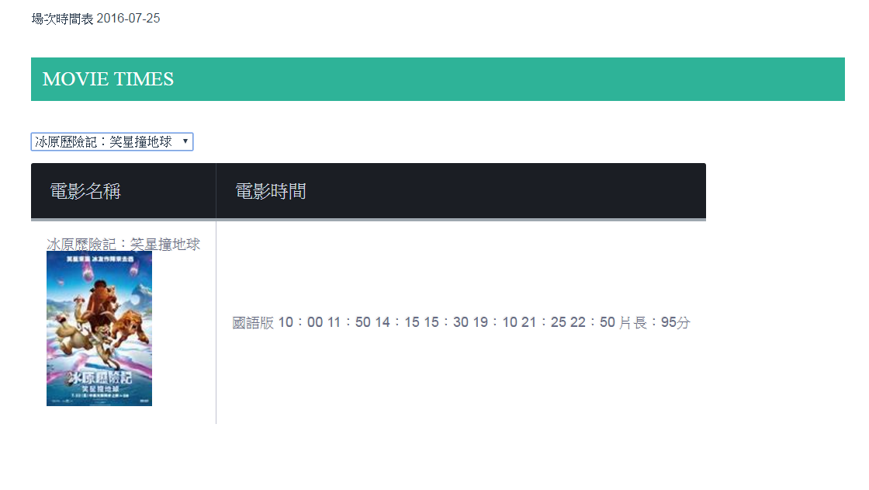
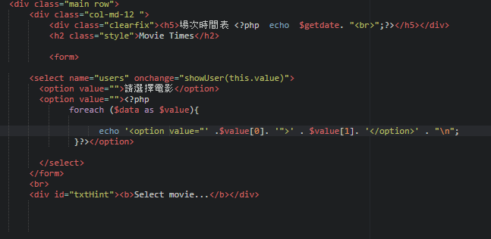
電影查詢
M
JS

Slide 9

My web

